Slide 1

YAZ STAJI VE İŞYERİ EĞİTİMİ
BİLGİLENDİRME SUNUMU
Ekim 2024

Slide 2
Staj Komisyonu
Bölümümüzde yaz stajı eğitiminden;
Dr. Öğr. Üy. Ahmet KAYSAL
Arş. Gör. Feyza Nur YEŞİL
sorumludur.

Slide 3
İşyeri Eğitimi Komisyonu
Bölümümüzde işyeri eğitiminden;
Dr. Öğr. Üyesi Mehmet YUMURTACI
Arş. Gör. Atakan ÖZTÜRK
sorumludur.

Slide 4
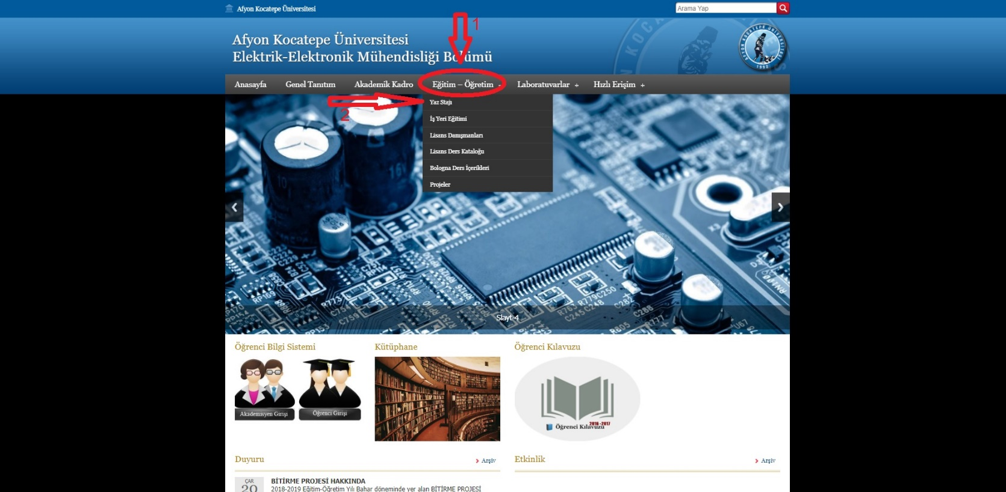
Elektrik Elektronik Mühendisliği İnternet Sayfası
Fakültemiz internet sayfasını sürekli kontrol edin:
http://eem.aku.edu.tr/yaz-staji/
Yaz stajı yapacak tüm öğrencilerin Teknoloji Fakültesi internet sayfasının Elektrik Elektronik Mühendisliği Bölümü sekmesinden yaz stajı ile ilgili hususları okumaları gerekmektedir.

Slide 5
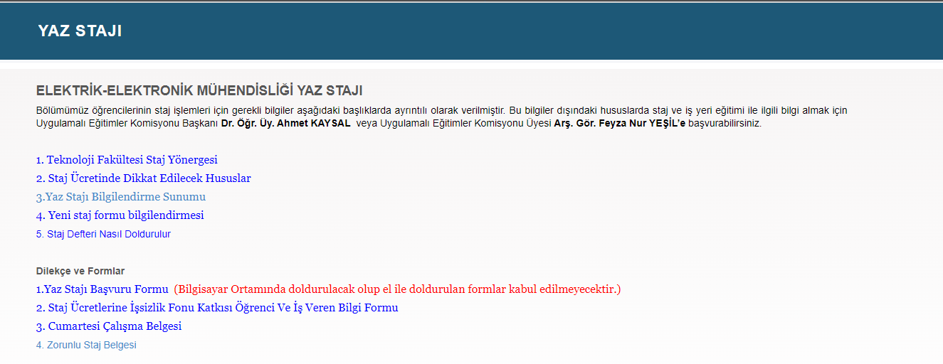
Elektrik Elektronik Mühendisliği İnternet Sayfası
http://eem.aku.edu.tr/yaz-staji/

Slide 6
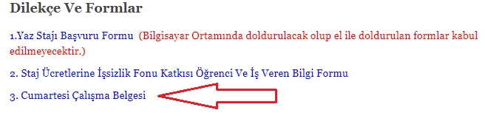
Yaz Stajı Genel Bilgiler
Öğrencinin mezun olabilmesi için toplam 60 gün yaz stajı yapması gerekmektedir.
Bir seferde en az 20 gün staj yapılabilmektedir.
Bir seferde en fazla 40 gün staj yapılabilmektedir.
Firma cumartesi günleri çalışıyorsa, cumartesi çalışma belgesi alarak Cumartesi günü çalışabilirsiniz.
http://eem.aku.edu.tr/yaz-staji/

Slide 7
Staj Başvuru Tarihi
Güz Dönemi Staj Yapacak Öğrencilerin Dikkatine!
Öğrencilerin 17.10.2024 tarihine kadar güz dönemi içerisinde staj yapmak istediklerine dair dilekçe vermeleri gerekmektedir. 17.10.2024 tarihinden sonra verilen dilekçeler DİKKATE ALINMAYACAKTIR.
Dilekçesi Fakülte Yönetim Kurulunda kabul edilen öğrencilerin https://stajbasvuru.aku.edu.tr/ web sitesi üzerinden staj başvurularını yapmaları gerekmektedir.
Stajın son günü 04.01.2025 (mezun durumdakiler hariç) tarihidir. Stajına güz döneminde başlamış mezun durumdaki öğrencilerin staj süresinin ara döneme uzaması durumunda tekrar staj başvurusu yapmasına gerek yoktur.
Staj Defteri, Staj bitimini takip eden 2 hafta içerisinde İlgili Uygulamalı Eğitimler Komisyonuna teslim edilecektir. Değerlendirmeler Güz dönemi sonunda yapılacaktır.

Slide 8
Staj Başvuru Tarihi
Ara Dönem Staj Yapacak Öğrencilerin Dikkatine!
Staj başvuruları 23.12.2024 – 27.12.2024 tarihleri arasında alınacak olup başvurularını https://stajbasvuru.aku.edu.tr/ web sitesi üzerinden yapmaları gerekmektedir. Staj başvurusu onaylanan öğrencilerin ilgili evrakları en geç 03.01.2025 tarihine kadar teslim etmesi gerekmektedir. 27.12.2024 tarihinden sonra verilen dilekçeler DİKKATE ALINMAYACAKTIR.
Ara dönemde sadece 4. sınıf öğrencileri, yılsonu sınavlarını aksatmamak kaydıyla staj yapabilirler. Ancak, stajına ara dönemde başlamış öğrencilerin staj süresinin bahar dönemine uzaması durumunda staj başvurusu esnasında stajlarını bahar döneminde yapmak istediklerine dair dilekçe vermesi gerekmektedir.
Staj Defteri, Staj bitimini takip eden 2 hafta içerisinde İlgili Uygulamalı Eğitimler Komisyonuna teslim edilecektir. Değerlendirmeler Bahar dönemi içerisinde yapılacaktır.

Slide 9
Staj Başvuru Tarihi
Bahar Dönemi Staj Yapacak Öğrencilerin Dikkatine!
Öğrencilerin bahar dönemi içerisinde staj yapmak istediklerine dair dilekçelerini 10.02.2025 – 21.02.2025 tarihleri arasında vermeleri gerekmektedir. 21.02.2025 tarihinden sonra verilen dilekçeler DİKKATE ALINMAYACAKTIR.
Dilekçesi Fakülte Yönetim Kurulunda kabul edilen öğrenciler, https://stajbasvuru.aku.edu.tr/ web sitesi üzerinden staj başvurularını yapmaları gerekmektedir.
Stajın son günü 24.05.2025 (mezun durumdakiler hariç) tarihidir. Stajına güz döneminde başlamış mezun durumdaki öğrencilerin staj süresinin yaz dönemine uzaması durumunda tekrar staj başvurusu yapmasına gerek yoktur.
Staj Defteri, Staj bitimini takip eden 2 hafta içerisinde İlgili Uygulamalı Eğitimler Komisyonuna teslim edilecektir. Değerlendirmeler Bahar dönemi sonunda yapılacaktır.

Slide 10
Staj Başvuru Tarihi
Yaz Dönemi Staj Yapacak Öğrencilerin Dikkatine!
Yaz Stajı dönemi 30.06.2025 – 07.09.2025 tarihleri arasını kapsamaktadır ve bu takvimin dışına (mezun durumdakiler hariç) KESİNLİKLE ÇIKILMAYACAKTIR.
Staj başvuruları 05.05.2025 – 18.06.2025 tarihleri arasında alınacak olup staj başvurusu onaylanan öğrencilerin ilgili evrakları en geç 25.06.2025 tarihine kadar teslim etmesi gerekmektedir. Bu tarihten sonra getirilen evraklar KESİNLİKLE KABUL EDİLMEYECEKTİR.
18.06.2025 tarihine kadar https://stajbasvuru.aku.edu.tr/ web sitesi üzerinden staj başvurularını yapmaları gerekmektedir. Bu tarihten sonra yapılan başvurular KESİNLİKLE KABUL EDİLMEYECEKTİR.
Staj Defteri, İlgili Uygulamalı Eğitimler Komisyonuna teslim edilecektir. Değerlendirmeler, mezun durumdaki öğrenciler için Staj Defterini teslim tarihinden itibaren en geç 2 hafta içerisinde diğer öğrenciler için ise Güz dönemi içerisinde yapılacaktır.

Slide 11
Staj Başvuru Tarihi
Öğrencilerin evraklarını elden teslim etmesi gerekmektedir.
İşletme bulmakta zorluk çeken öğrenciler staj başvuru son gününden en az 1 ay önce ilgili Uygulamalı Eğitimler Komisyonuna müracaat ederek daha önce staj yapılmış olan İşletmeleri öğrenmesi önerilmektedir.
Mezun durumdaki öğrenciler, tüm derslerini tamamlamış sadece stajı kalmış olan öğrencilerdir.
Staj için gerekli onaylar Uygulamalı Eğitimler Komisyonu tarafından hafta içi pazartesi ve perşembe günü vermektedir.
Belirtilen günler haricinde onay talebi için atılan mailler DİKKATE ALINMAYACAKTIR.
NOT: Yurt dışında staj yapmak isteyen öğrenciler en az 3 ay öncesinden yurt dışında staj yapmak istediklerini staj komisyonuna bildirmek zorundadır.

Slide 12
2024-2025 Öğretim Yılı Yaz Stajı
Teknoloji Fakültesi Öğrencileri yaz stajına 4. yarıyıl dersleri tamamlandıktan sonraki yaz döneminde, eğitim-öğretim dönemleri ve dönem sonu sınav haftaları dışında kalan sürelerde yapılabilir.
Teknoloji Fakültesi Öğrencileri Bir staj döneminde en az 20 iş günü, en fazla 40 iş günü staj yapılabilir. Ancak mezuniyet için gerekli diğer tüm şartları sağlamış olan öğrenciler için bu şart aranmaz.

Slide 13
Uygun Staj Yeri Bulma
Öğrenciler yaz stajı için firmayı/işyerini kendileri bulmak zorundadırlar. Bölüm hocalarınıza yönlendirmeleri için danışabilirsiniz. Ancak bölüm hocalarınızın size staj yeri bulma zorunluluğu yoktur.
İşletme bulmakta zorluk çeken öğrenciler staj başvuru son gününden en az 1 ay önce ilgili Uygulamalı Eğitimler Komisyonuna müracaat ederek daha önce yapılmış olan İşletmeleri öğrenebilirler.
Yaz stajı yapılacak işyerinde en az 1 adet Elektrik-Elektronik/Elektrik/Elektronik Haberleşme mühendisi olma zorunluluğu vardır. Bu şartı sağlamayan öğrenciler stajı tamamlamış olsalar dahi stajları kabul edilmeyecektir.

Slide 14
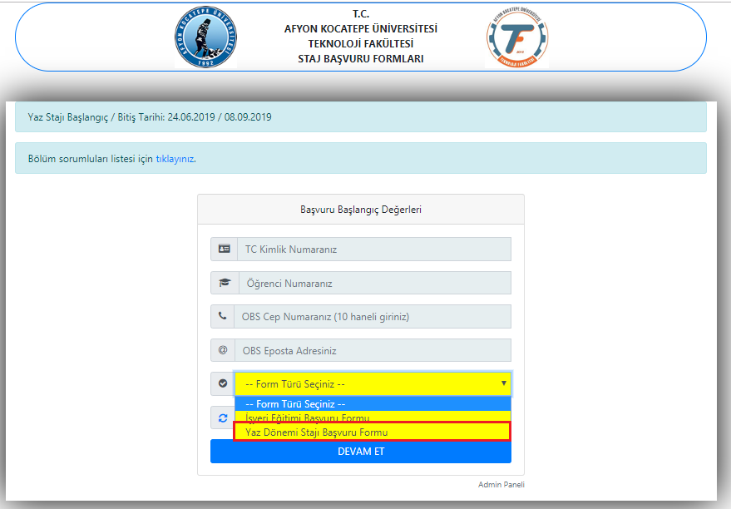
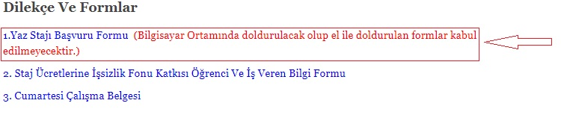
Staj Yeri Bulunduktan Sonra
Staj yeri belirlendikten sonra internet sayfasından «Yaz stajı başvuru formu» doldurulur.
Yaz stajı başvuru formunda «Yaz Dönemi» Seçilmelidir.
PDF çıktısı al butonu ile formun 3 adet çıktısı alınmalıdır.
Başvuru formu Bilgisayar ortamında doldurulacak olup el ile doldurulan formlar kabul edilmeyecektir.
http://eem.aku.edu.tr/yaz-staji/

Slide 15
Çıktısı alınan başvuru formuyla yapılacaklar
Yaz stajı başvuru formları öncelikle iş yerlerine onaylatılmalıdır.
Ardından yaz stajı başvuru formları, İSG belgesi ve cumartesi çalışma belgesi (eğer staj yaptığınız şirket cumartesi günü de çalışıyor ise gereklidir) sisteme yüklenmelidir.
Staj yapacak öğrenciler alındığı tarih itibari ile 2 yıl süreli en az 16 saatlik İSG eğitim sertifikası almaları gerekmektedir.
Bakanlık onaylı olmayan, eğitim süresi belirtilmeyen hiçbir İSG sertifikası kabul edilmeyecektir.
Sisteme yüklenen belgeler onaylandıktan sonra belgelerin asıllarını staj başlama tarihinden önce tahakkuk biriminden Seda ÇALLI’ya teslim edilecektir. Belgeler teslim edilmediği takdirde SGK girişi yapılmayacak, stajınız geçersiz sayılacaktır.
En son olarak yaz stajı başvuru sistemine SGK belgeniz okul tarafından yüklenecektir.
Onaylama işlemlerinden sonra;
  Yaz stajı başvuru formu (1 nüsha)
  SGK. kayıt belgesi alınıp işyerine yaz stajı başlangıcında teslim edilecektir.
  SGK kayıt belgesi olmadan yapılan stajlar geçerli değildir, kabul edilmeyecektir.

Slide 16
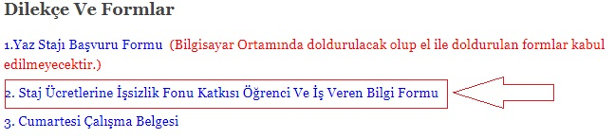
İşsizlik Fonu
  Söz konusu ödeme, özel işletmelere aktarım şeklinde yapılacağından, Üniversitemiz öğrencilerinden zorunlu staj eğitimine tabi olup, işletmelerle imzaladığı sözleşme gereği ücret alanların Yükseköğretim Kurulu Başkanlığına bildirilebilmesi için Öğrenciye ücret ödendiğine dair banka dekontunun ve bu formun eksiksiz olarak doldurulup staj bitiminde veya takip eden ayın 10’una kadar Dekanlığımız Staj Birimine ulaştırılması gerekmektedir. Dekont göndermeyen işyerlerine ödeme yapılmayacaktır.
  NOT: İşsizlik fonu katkısı için dekont ve form Seda ÇALLI’ya staj bitiminde, internet sayfamızdan belli edilen tarihte elden teslim edilecektir.

Slide 17
Staj yerinde kaza olması durumunda
Öğrenci başına bir kaza gelmesi durumunda staj ve işyeri eğitimi komisyonu 3 gün içinde bilgilendirilmelidir.

Slide 18
STAJ DEFTERİ

Slide 19
Staj defteri staja başlamadan onaylanacak
Staj Defterini Rektörlük karşısındaki Caminin külliyesinde bulunan üniversitemizin kitap satış bürosundan alınabilir.
Staj defteri alındıktan sonra;
  “Öğrenci tarafından doldurulacaktır” kısmında herhangi bir eksik tespit edildiğinde, öğrencinin yapmış olduğu staj gününden 3 gün düşülecektir.
  Fotoğrafı eksik olan defterler onaylanmayacaktır.
  Defterin birinci sayfasındaki “öğrenci tarafından doldurulacaktır” başlığının altındaki kısım eksiksiz doldurulup komisyon tarafından onaylanacaktır.

Slide 20
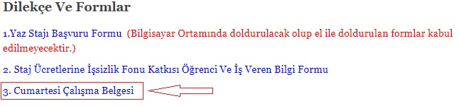
Staj Gün Sayısı
  Cumartesi günleri; “cumartesi çalışma belgesi” doldurulmak suretiyle staj yapılabilir.
  Pazar günleri de resmi tatil günleri gibi değerlendirilmektedir.
http://eem.aku.edu.tr/yaz-staji/

Slide 21
İşveren tarafından doldurulacak bölüm
Staj defterinin 1.sayfasındaki “işveren tarafından doldurulacak” başlığının altındaki kısım, İşyeri veya Firma tarafından eksiksiz doldurulacaktır. Bu kısmın doldurulması öğrencinin sorumluluğundadır.
  “İşveren tarafından doldurulacaktır” kısmında herhangi bir eksik tespit edildiğinde, öğrencinin yapmış olduğu staj gününden 3 gün düşülecektir.

Slide 22
Pratik çalışmaların günlere dağılım çizelgesi
Staj defterinin devam eden sayfalarında bulunan “pratik çalışmaların günlere dağılım çizelgesi” kısmı dikkatlice doldurulacak, hem öğrencinin hem de amirin imzası kısımları eksiksiz olacaktır.
  “Pratik çalışmaların günlere dağılım çizelgesi” kısmında herhangi bir eksik tespit edildiğinde, öğrencinin yapmış olduğu staj gününden 3 gün düşülecektir.

Slide 23
Staj Defteri
Staj defterinin devam eden sayfalarının üst kısmındaki “iş/birim adı, başlama tarihi, bitiş tarihi ve yapım/çalışma süresi” kısımları doğru ve eksiksiz bir şekilde doldurulacaktır. Bunun altında kalan “yapılan işler” kısmı ise detaylı bir şekilde özenle doldurulacaktır. Bu kısım doldurulurken, anlatımı kuvvetlendirmek için yapılan işlere ilişkin fotoğraflar da eklenebilir. “tasdik edenin Adı-soyadı imza” kısmı da, her sayfada eksiksiz doldurulacaktır. Bu sayfalarda herhangi bir ciddiyetsizlik hâli tespit edildiğinde, öğrencinin yapmış olduğu staj gününden komisyon kararı ile gün düşülecektir.
Staj defteri doldurulurken; aynı iş tekrar tekrar yapılmış ise, birinci yapıldığı tarihte detaylı bir şekilde anlatılması yeterlidir. Örneğin 5 gün aynı işi yaptıysanız defterde 3-6 sayfada anlatarak 5 günlük tarih aralığını yazınız.

Slide 24
Staj Defteri
Defterinizde günlük yapılan işlemleri yazdıktan sonra, sizden sorumlu mühendisin defteri kontrol etmesi ve her sayfayı örnekteki gibi imzalaması gerekmektedir.

Slide 25
Staj başarı formu
Staj defterinin arka bölümünde yer alan “staj başarı formu(gizlidir)” kısmı işyeri veya firma tarafından doldurulacaktır. Şirket mührü ve yetkili imzası ile birlikte kapalı zarf içinde Staj Defteri ile birlikte teslim edilecektir. “Staj başarı formu(gizlidir)” kısmında herhangi bir eksik tespit edildiğinde, öğrencinin yapmış olduğu staj gününden 3 gün düşülecektir. Kapalı zarf içerisinde getirilmediği takdirde Staj Defteri kabul edilmeyecektir.

Slide 26
Stajyer Puantaj Formu
Staj defterinin arka bölümünde yer alan “stajyer öğrenci puantaj formu” defterin arkasından koparılmadan doldurulacaktır. Her ay için ayrı ayrı düzenlenecektir. Staj defteri ile birlikte teslim edilecektir. “stajyer öğrenci puantaj formu” kısmında herhangi bir eksik tespit edildiğinde, öğrencinin yapmış olduğu staj gününden 3 gün düşülecektir.

Slide 27
Staj Defteri
Staj defterinin her bölümünün doldurulması öğrencinin sorumluluğundadır. İşletmelere onaylatılan her türlü belgede kaşe veya mühür imza ile birlikte bulunmalıdır. Aksi durumlarda; yukarıda belirtilen şekillerde, öğrencinin yapmış olduğu staj gününden düşüm yapılacaktır.
Öğrenci, staj defterini doldururken defterin yetmemesi durumunda, staj defterinin boş bir sayfasını istediği miktarda çoğaltabilir ve yazmak istediklerini bu sayfalara yazabilir. Ancak, öğrenci çoğalttığı sayfaları da diğer sayfalar gibi yetkili kişiye onaylatmalıdır. Daha sonra, bu sayfaları staj defterine eklemelidir.
Staj defteri mavi tükenmez kalem ile yazılmalıdır.

Slide 28
STAJ SONU

Slide 29
Staj Sonu
Staj bitiminde, staj defteri ve kapalı zarf içindeki “staj başarı formu(gizlidir)” kısmı staj komisyonuna teslim edilecektir.
Son teslim tarihi öğrencilere internet sitesi üzerinden duyurulacaktır. Genellikle ders başlangıcından itibaren ilk 3 hafta içerisinde teslim edilmesi beklenir. Ancak bölüm başkanlığınca bu tarihlerde değişiklikler olabilir. Defter teslim tarihi ile ilgili olarak duyuruları takip etmeniz gerekmektedir.
Yaz stajı dönemi haricinde herhangi bir tarih aralığında staj yapan öğrenciler, staj bitiş tarihinden itibaren ilk iki hafta içerisinde staj defterini teslim etmeleri gerekmektedir.
Belirtilen son teslim tarihinden daha sonraki bir tarihte teslim edilen defterler için; öğrencinin yapmış olduğu staj gününden gecikilen gün sayısının iki katı kadar gün düşülecektir.
Staj defterinizi teslim etmeden önce defterinizde eksik olup olmadığını kontrol ediniz.
Fakültemizin staj defteri haricinde herhangi bir formatta getirilen defterler kabul edilmeyecektir.

Slide 30
İş Yeri Eğitimine Gidecek Öğrencilerin Dikkatine
İş yeri eğitimine gidecek olan öğrenciler, İş yeri eğitimi evraklarını düzenlemek için geldiklerinde staj defterini teslim edebilirler.

Slide 31
TEŞEKKÜRLER

